Slide 1
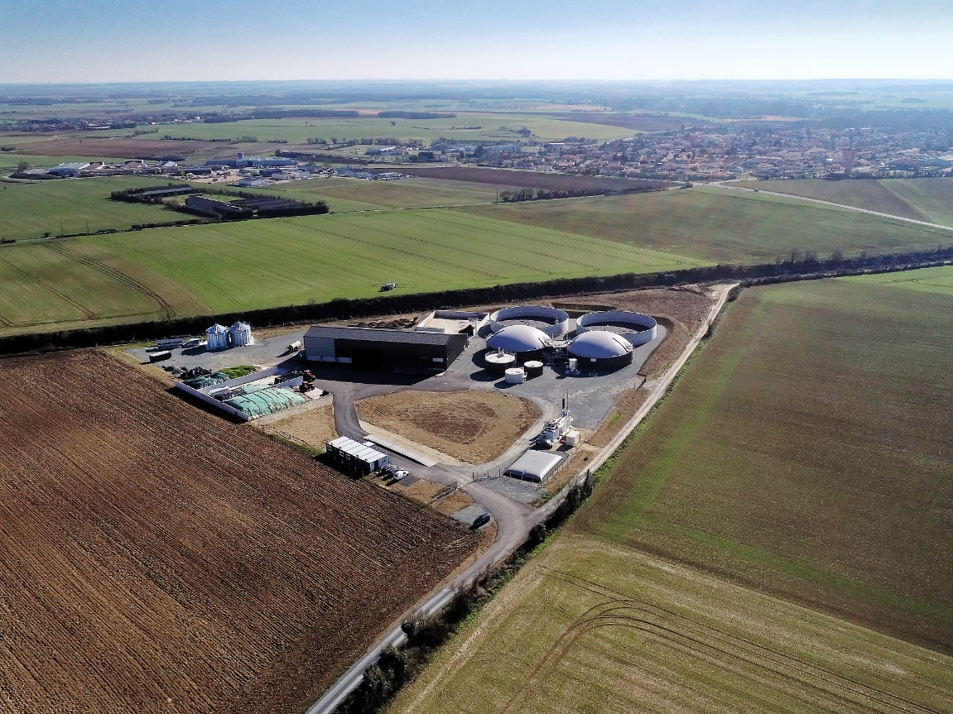

Slide 2
Partie propre à chaque projet : concentrez vous surtout présenter les atouts de votre projet pour les habitants du village
Nous vous incitons :
-à trouver vos arguments en répondant aux 53 questions de l’autodiagnostic de mon projet et de mon territoire
-exemple plaquette de présentation projet Demeter Energies
Notre projet
Contactez l’animatrice AAMF du GT porteurs de projets : Hélène - 07 87 86 53 01 - helene@aamf.fr

